Slide 1
Chapitre 8 Implémentation du placement des contrôleurs de domaine
Module S44

Slide 2
Plan du cours
Présentation d'un catalogue global
L’importance du catalogue global dans le processus d’authentification
L’importance du catalogue global dans le processus d’autorisation
La mise en cache de l'appartenance au groupe universel
Ouverture de session sans catalogue global

Slide 3
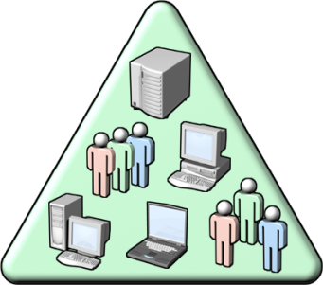


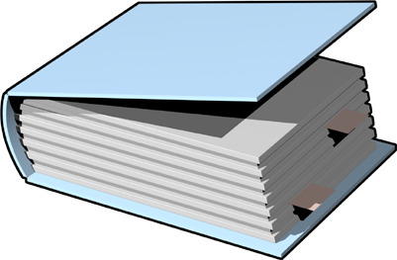
Présentation d'un catalogue global
Un référentiel d'informations contenant un sous-ensemble des attributs de tous les objets dans Active Directory
Un serveur catalogue global
C’est un DC qui conserve une copie du catalogue global
Peut traiter les requêtes qui lui sont destinées
Le premier DC est automatiquement considéré comme un serveur de catalogue global
Il est possible de configurer d’autres DC en serveur de catalogue global afin de réguler le trafic.
Catalogue global

Slide 4
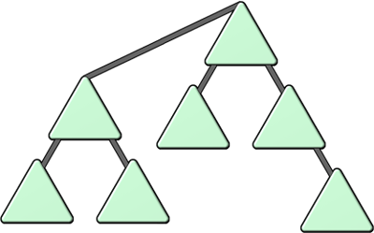




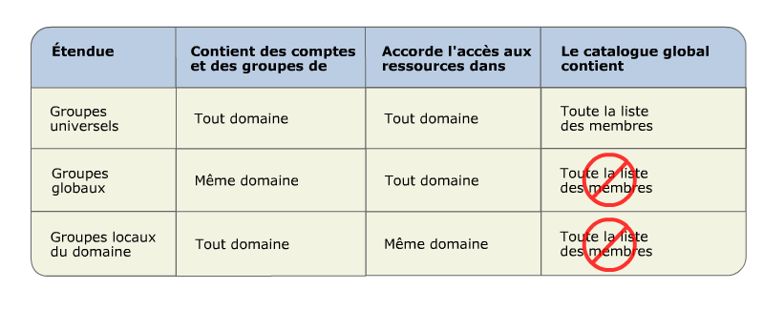





Rôle d'un catalogue global
Trouver des informations AD sur toutes la forêt, quel que soit l’emplacement des ces données
Utiliser des informations d’appartenance à des groupes universels pour ouvrir une session sur le réseau
Domaine
Domaine
Domaine
Domaine
Domaine
Domaine
Domaine
Catalogue global
Requête
Résultat
Serveur de catalogue global

Slide 5
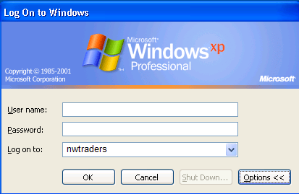
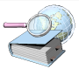
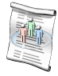
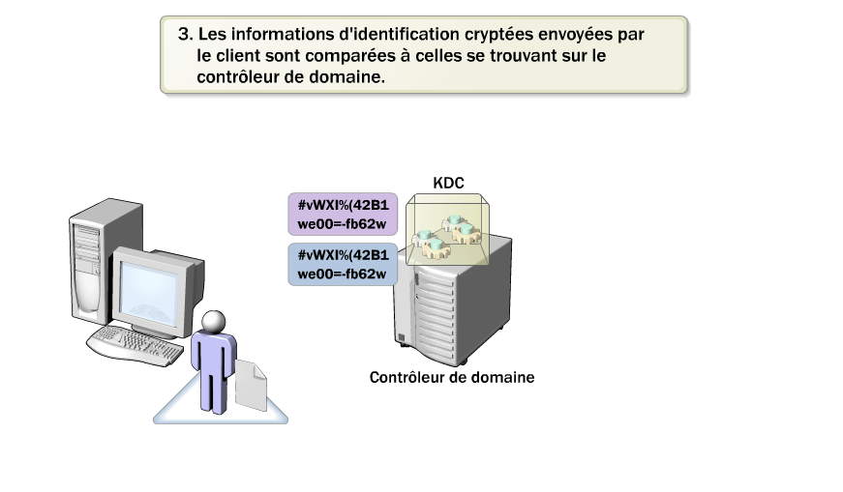
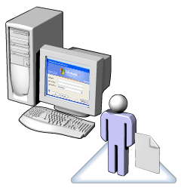
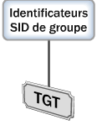
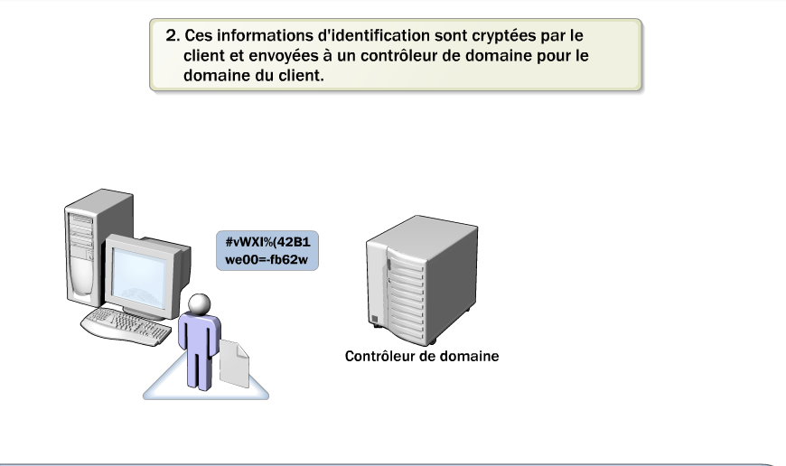
L’importance du catalogue global dans le processus d’authentification
5. Le DC interroge ensuite le catalogue global pour identifier les groupes universels auxquels l'utilisateur appartient
4. Le DC crée une liste des groupes basés sur le domaine auxquels l'utilisateur appartient
6. Le KDC (Key distribution centre) envoie au client un TGT (Ticket-Granting Ticket)
1. L'utilisateur entre des informations d'identification sur une station de travail pour ouvrir une session
3. Les informations d'identification envoyées par le client sont comparées à celles se trouvant sur le DC
2. Ces informations d'identification sont cryptés par le client et envoyées à un contrôleur de domaine pour le domaine du client

Slide 6
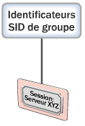
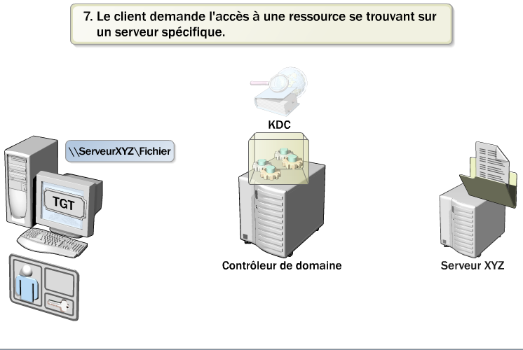
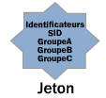
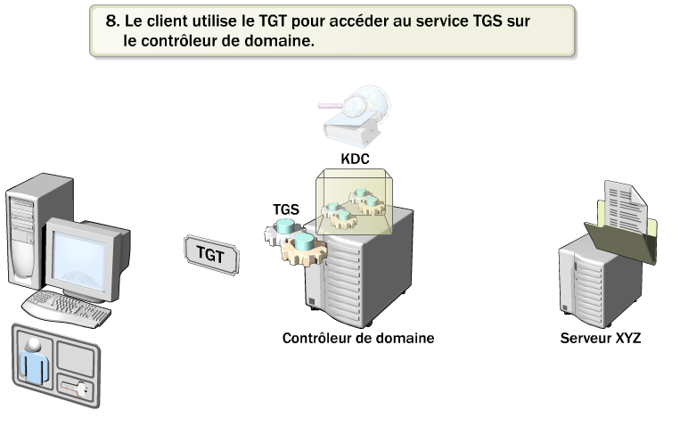


L’importance du catalogue global dans le processus d’autorisation
4. Le client présente le ticket de session au serveur spécifiquement à l'autorité LSA (Local Sécurité Authority)
3. Le TGS émet un ticket de session au client pour le serveur sur lequel se trouve la ressource
5. L'autorité LSA compare les identificateurs SID dans le jeton d'accès avec les groupes auxquels des autorisations sont affectées dans la liste DACL de la ressource.
1. Le client demande l'accès à une ressource se trouvant sur un serveur XYZ
2. Le client utilise le TGT pour accéder au service TGS sur le DC

Slide 7











La mise en cache de l'appartenance au groupe universel
Groupes universels
À la première ouverture de session, le contrôleur de domaine local demande des informations au serveur de catalogue global
Groupe universel mis
en cache de l'utilisateur
Grand site
Après cette première ouverture de session, le contrôleur de domaine local utilise la copie en mémoire cache de l'appartenance au groupe universel
Petit site

Slide 8




Ouverture de session sans catalogue global
Lorsque le catalogue global n'est pas disponible
Le KDC ne peut obtenir les identificateurs SID pour les groupes universels dont l’utilisateur est membre
Le KDC n’émet pas de TGT pour l’utilisateur
Le catalogue global doit être disponible pour que l’utilisateur obtient un TGT
Notes:
Objectifs :
À la fin de cette présentation, les stagiaires seront à même d'effectuer les tâches suivantes :
décrire le rôle du catalogue global lors de l'ouverture de session ;
décrire l'enregistrement des groupes universels dans le catalogue global ;
déterminer à quel moment un serveur de catalogue global doit être placé sur un site distant ;
déterminer à quel moment la mise en cache du groupe universel doit être activée.

Slide 9
Exercices
Quel est le rôle de la mise en place d’un serveur catalogue global
Trouver des informations AD sur toutes la forêt, et utiliser des informations d’appartenance à des groupes universels pour ouvrir une session sur le réseau.
Quel est l’objet de la fonction de mise en cache de l’appartenance à des groupes universels ?
Elle permet, lors d’une ouverture de session, de ne plus devoir rechercher un catalogue global. Les informations relatives aux appartenances à un groupe universel sont "cachées" sur le contrôleur de domaine ayant pris en charge l’authentification.

Slide 10
Exercices
Quelle est la valeur de rafraîchissement du cache de l’appartenance aux groupes universels ?
Le cache est automatiquement rafraîchi toutes les 8 heures.
Pourquoi le processus d’authentification est mis en échec si le serveur de catalogue global n’est pas joignable
Le contrôleur de domaine ne peut pas obtenir les SID des groupes universelles dont l’utilisateur est membre donc il ne peut pas émettre un TGT et l'utilisateur ne peut pas ouvrir une session

